Slide 1
Linguagens de Programação (LP) III
Programação Orientada a Objetos com PHP
Profa. Dra. Ana Patrícia F. M. Mascarenhas
apmagalhaes@uneb.br
anapatriciamagalhaes@gmail.com

Slide 2
Objetivo
Construir classes e objetos em PHP.
Manipular recursos de orientação a objetos em uma página web.
Recursos
Orientação a objetos em PHP, cookies, sessões e demais recursos: MILETTO, Manara, E., BERTAGNOLLI, Castro, S. D. Desenvolvimento de Software II: Introdução ao Desenvolvimento Web com HTML, CSS, JavaScript e PHP, 1st edição, 2014. Cap. 7. Pg. 194-203.
Manipulação de cookies: https://www.w3schools.com/php/php_cookies.asp
Uso de sessões:
https://www.w3schools.com/php/php_sessions.asp
Utilização da Documentação oficial da linguagem PHP para complementação do conteúdo abordado em sala de aula. Disponível em: http://www.php.net/
Ferramenta de apoio no acompanhamento da APS: https://trello.com
Notes:
2

Slide 3
Orientação a Objetos em PHP
Definindo uma classe
Como criar uma classe
As palavras-chave private e protected
Construtores e destrutores
Herança
Métodos abstratos e interfaces
A palavra-chave final
Variáveis e métodos estáticos.
Notes:
3

Slide 4
Definindo uma classe
Programadores que utilizam POO criam e usam objetos a partir de classes. Uma classe pode ser vista como uma estrutura definida para representar objetos que possuem as mesmas características.
As características de uma classe são representadas como atributos e métodos
No PHP os atributos de uma classe são representados como variáveis e os métodos como funções.
Uma classe pode conter várias funções e variáveis.

Slide 5
Definindo uma classe
Sintaxe:
class nome_classe
{
// Atributos modificadores $nome;
public, private ou protected
// Metodos public function func_nome(){ ... }
}
Notes:
5

Slide 6
As palavras-chave private e protected
Com essas palavras podemos criar métodos ou variáveis privadas ou protegidas em uma classe.
Uma variável privada só poderá ser acessada pela própria classe onde ela foi declarada.
Já a variável protegida poderá ser acessada também pelas subclasses da classe onde ela foi declarada.

Slide 7
Definindo uma classe
Para que objetos (ou instâncias) possam ser manipulados, é necessária a criação de referências (variáveis)
Podemos utilizar $this para referenciar um objeto dentro da própria classe.
Para criar um objeto de uma determinada classe utilizamos a instrução new.
Para acessar os atributos e métodos dentro de uma classe devemos utilizar o símbolo ->
Neste caso usamos somente um $
Suponha uma classe Dog com o atributo nome. Criamos uma instância desta classe chamada cao e recuperamos o nome usando a instrução
$cao->nome e não $cao->$nome

Slide 8
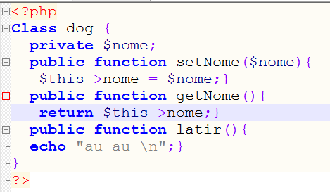
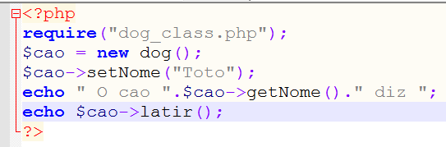
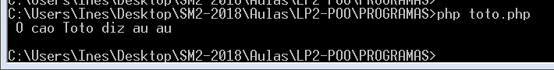
Exemplo de classe

Slide 9
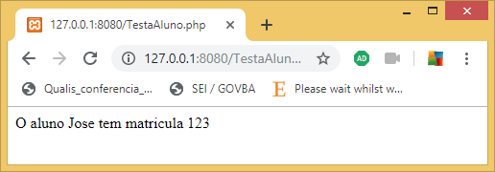
Exemplo de classe (2)
<?php
Class Aluno{
private $mat;
private $nome;
public function setMat($mat){
$this->mat = $mat;
}
public function getMat(){
return $this->mat;
}
public function setNome($nome){
$this->nome = $nome;
}
public function getNome(){
return $this->nome;
}
}
?>
<?php
require("ClasseAluno.php");
$aluno1 = new Aluno();
$aluno1->setMat(123);
$aluno1->setNome("Jose");
echo "O aluno ".$aluno1->getNome()." tem matricula ".$aluno1->getMat();
?>

Slide 10
Construtores
Um construtor consiste em um método que será chamado toda vez que for criado um objeto da classe onde ele for declarado.
Pode ser utilizado para inicializar um objeto antes dele ser usado.
Em PHP construtores são criados com o nome __construct( ).
Em PHP só é possível criar um único construtor (não há sobrecarga)
Em PHP quando o construtor não é criado admite-se um construtor vazio

Slide 11
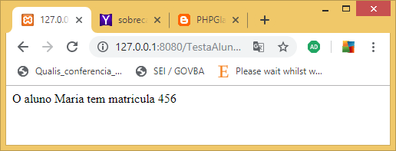
Exemplo de Construtores
<?php
Class Aluno{
private $mat;
private $nome;
function __construct($mat, $nome){
$this->mat = $mat;
$this->nome = $nome;
}
public function setMat($mat){
$this->mat = $mat;
}
public function getMat(){
return $this->mat;
}
public function setNome($nome){
$this->nome = $nome;
}
public function getNome(){
return $this->nome;
}
}
?>
<?php
require("ClasseAluno.php");
$aluno2 = new Aluno(456, "Maria");
echo "O aluno ".$aluno2->getNome()." tem matricula ".$aluno2-
>getMat();
?>

Slide 12
Exercício 1
Uma conta corrente possui um número, um saldo, um status que informa se ela é especial ou não e um limite. Crie uma classe conta que forneça métodos para que sejam feitos
criações de conta, informando todos os dados
Saques, informando o valor do saque (uma conta corrente só pode fazer saques desde que o valor não exceda o limite de saque e o saldo)
Depósitos, informando o valor do depósito
e emissão de saldo.
Não esqueça de usar encapsulamento!
Crie um pequeno programa para testar essa classe Conta
Criar uma conta
Depositar um valor
Efetuar um saque
Emitir o saldo

Slide 13
Exercício 2
Um medicamento é formado por seu nome de fantasia, preço e princípio ativo. Sabe-se que existem medicamentos que podem ser substituídos por outros desde que eles tenham o mesmo princípio ativo, este é o caso dos genéricos. Construa uma classe medicamento conforme descrição acima e forneça os seguintes métodos:
Um método que permita criar um medicamento informando o nome de fantasia, o preço e o princípio ativo
Gets e Sets
Um método que permita verificar se um medicamento pode ser substituído por outro medicamento
Construa um código para criar alguns medicamentos e verificar se um pode ser substituído pelo outro.

Slide 14
Relembrando os Arrays
Arrays armazenam múltiplos valores em uma única variável
<?php
//criando e já inicializando o array $cars = array("Volvo", "BMW", "Toyota"); echo "I like " . $cars[0] . ", " . $cars[1] . " and " . $cars[2] . ".";
//criando um array vazio e inicializando depois
$ListaAlunos = array();
$ListaAlunos[0] = “Maria”;
$ListaAlunos[1] = “Jose”;
$ListaAlunos[2]=“Antonio”;
//obtendo o tamanho do array
$cont = count($ListaAlunos)
// percorrendo o array
For ($i=0; $i<$cont; $i++)
echo $ListaAlunos[i];
?>

Slide 15
Exercício 3
Considere agora uma classe chamada ReceitaMedica. Nesta classe temos o nome do paciente e a lista de medicamentos passados para o paciente.
Construa a classe ReceitaMedica, o construtor deve receber apenas o nome do paciente. A lista de medicamentos fica vazia no início.
Implemente um método que permita adicionar medicamentos à receita
Implemente um método que permita calcular o valor da receita do paciente
Implemente um método que permita calcular o valor da receita se o paciente comprar sempre o produto mais barato
Construa o código para testar

Slide 16
Herança
Herança é a capacidade de uma classe definir o seu comportamento e sua estrutura aproveitando definições de outra classe, normalmente conhecida como classe base ou classe pai.
A herança não precisa ser interrompida na derivação de uma camada de classes. A coleção de todas as classes que se estendem de um pai comum chama-se hierarquia de herança.
A palavra reservada extends é que define que uma classe está herdando de outra.
Apalavra reservada parente possibilita fazer referência à classe antecessora.
Aluno
AlunoGraduação
AlunoPos

Slide 17
Exemplo de Herança
<?php
Class Aluno{
private $mat;
private $nome;
function __construct($mat, $nome){
$this->mat = $mat;
$this->nome = $nome;
}
//gets e sets
public function imprimir(){
return "mat: ".$this->mat.
" nome: ".$this->nome;
}
}
?>
<?php
Class AlunoGraduacao extends Aluno{
private $disciplinas;
function setDisciplinas($disciplinas){
$this->disciplinas = $disciplinas;
}
public function getDisciplinas(){
return $this->disciplinas;
}
?>
AlunoGraduacao não tem o método imprimir()
Chama automaticamente o método de Aluno
<?php
require("ClasseAluno.php");
require("ClasseAlunoGraduacao.php");
$aluno1 = new Aluno(456,"Ana");
echo $aluno1->imprimir();
$aluno3 = new AlunoGraduacao(123,"Jose");
$aluno3->setDisciplinas("Estrutura de dados");
echo $aluno3->imprimir();
?>

Slide 18
Construtores na Herança
<?php
Class Aluno{
private $mat;
private $nome;
function __construct($mat, $nome){
$this->mat = $mat;
$this->nome = $nome;
}
//gets e sets
public function imprimir(){
return "mat: ".$this->mat." nome: ".$this->nome;
}}
?>
<?php
Class AlunoGraduacao extends Aluno{
private $disciplinas;
function __construct($mat, $nome, $disciplinas){
parent::__construct($mat,$nome);
$this->disciplinas = $disciplinas;
}
//gets e sets
public function imprimirFilho(){
$dados = parent::imprimir();
return $dados . " Disciplinas: ".$this->disciplinas;
}}
?>
<?php
require("ClasseAluno.php");
require("ClasseAlunoGraduacao.php");
$aluno1 = new Aluno(456,"Ana");
echo $aluno1->imprimir();
$aluno3 = new AlunoGraduacao(123,"Jose","Estrutura de dados");
echo $aluno3->imprimirFilho();
?>
Acrescenta o método imprimirFilho() na classe AlunoGraduação, mas aproveita o método imprimir da classe Aluno
Criando um construtor para a classe AlunoGraduacao e reaproveitando construtor da classe Aluno

Slide 19
Polimorfismo
O mecanismo de herança permite que classes herdem um comportamento e possam modifica-lo de acordo com a sua necessidade.
Considere uma classe Produto e duas sub classes ProdutoPerecivel e ProdutoNaoPerecivel
Produto
codigo
Nome
precoCusto
O cálculo do preço de venda pode ser diferente, pois produtos perecíveis custam mais caros devido a possibilidade de perda.
float precoVenda()
ProdutoPerecivel
ProdutoNaoPerecivel
Exercício: implementar as classes ao lado e o método precoVenda
Para ProdutoPerecível o preco de venda é de 50% do preco de custo
Para ProdutoNaoPerecivel é de 20% do preço de custo
validade
substancia
float precoVenda()

Slide 20
Exercício 4
A companhia de energia do estado da Bahia precisa construir um sistema para gerenciar seus clientes e contas de energia. A companhia possui um nome, CNPJ e diversos clientes.
Os clientes da companhia são identificados por um número de contrato, endereço e registram os consumos mensais de energia (em kW), ou seja, para cada mês e ano deve ser guardado o consumo do cliente.
Existem clientes que são órgãos públicos, para estes deve ser registrado o nome do órgão e indicar se é um órgão estadual, federal ou municipal. Existem também clientes pessoa física, que devem registrar o CPF, e pessoa jurídica, que devem registrar o cnpj. O valor da conta é calculado com base no consumo (em kW) no mês e varia a depender do tipo do cliente. Órgãos públicos pagam uma taxa simbólica de R$ 100.00 independente do consumo. Pessoa física com consumo até 100 kW é cobrada uma taxa fixa de R$40,00. Para consumos acima de 100kW é cobrado R$0.8 cada kW consumido. Pessoa jurídica para R$ 60.00 para consumos abaixo de 80 KW e R$ 1.00 por KW para consumos acima de 80KW.
Construa as classes necessárias para construir o sistema descrito acima (classe, atributo e construtor)
Construa as seguintes funcionalidades:
-calcular, para um cliente qualquer, dado um consumo, qual o valor da conta a ser paga.
- calcular quanto já foi gasto (em R$) até hoje por um cliente qualquer em contas de energia.

Slide 21
Destrutor
O destrutor é nomeado como __destruct( ).
É um método que será chamado após a última referência feita a um objeto no programa, antes da liberação da memória.
Pode ser útil para fins de depuração, fechamento de conexão com banco de dados, entre outras tarefas.

Slide 22
Destrutor
<?php
Class AlunoGraduacao extends Aluno{
private $disciplinas;
function __construct($mat, $nome, $disciplinas){
//parent::setMat($mat);
//parent::setNome($nome);
parent::__construct($mat,$nome);
$this->disciplinas = $disciplinas;
}
function __destruct(){
echo "destrutor da classe AlunoGraduacao";
}
function setDisciplinas($disciplinas){
$this->disciplinas = $disciplinas;
}
public function getDisciplinas(){
return $this->disciplinas;
}
public function imprimir(){
$dados = parent::imprimir();
return $dados . " Disciplinas: ".$this->disciplinas;
}
}
?>
A mensagem será mostrada depois que o objeto não for mais utilizado

Slide 23
Métodos abstratos e Interfaces
É possível criar métodos abstratos. Isto significa que o método é apenas declarado, mas sua implementação não é fornecida. Isto será feito posteriormente em outra classe.
É possível também criar interfaces. Nelas, são inseridas apenas as declarações dos métodos que farão parte da classe que irá implementá-la.
A diferença entre os métodos abstratos e interfaces é que uma classe pode implementar diversas interfaces.
A palavra implements indica que uma classe implementa uma determinada interface.

Slide 24
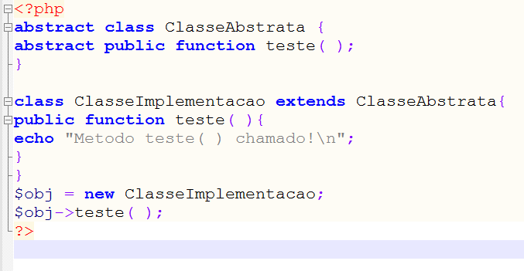
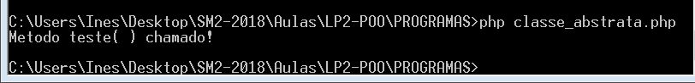
Classes e método abstratos

Slide 25
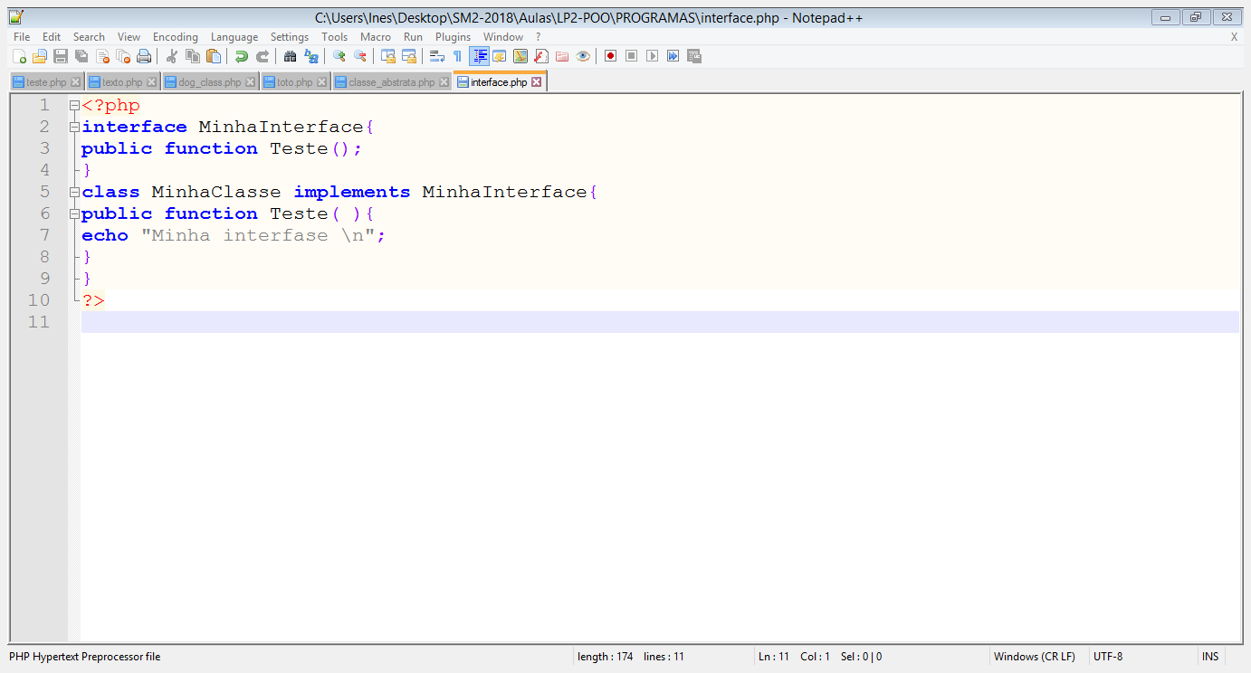
Interfaces

Slide 26
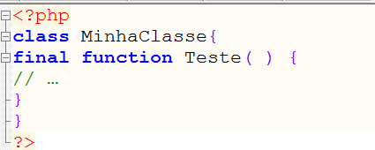
A palavra-chave final
Os métodos que forem declarados com a palavra final não poderão ser sobrescritos pelas subclasses. Exemplo:
Se fosse declarado um método com o nome Teste em uma subclasse de MinhaClasse, ele não iria sobrescrever o método declarado como final.

Slide 27
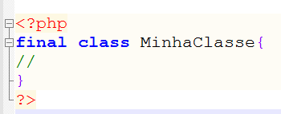
A palavra-chave final
Também é possível declarar uma classe como final.
Exemplo:
Isso significa que ela não poderá ter subclasses.

Slide 28
Exercício 5
Desenvolver as classes do trabalho semestral
Criar um arquivo para cada classe

Slide 29
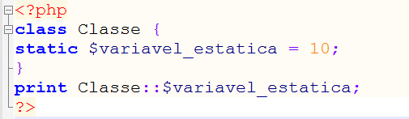
Variáveis e métodos estáticos

Slide 30
Variáveis e métodos estáticos
As variáveis estáticas podem ser inicializadas.
No PHP 5 a palavra static pode ser utilizada para definir um método como estático. Com isso, é possível chamá-lo mesmo sem a criação de um objeto para a classe onde ele foi declarado.

Slide 31
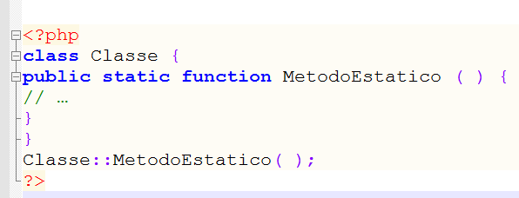
Variáveis e métodos estáticos

Slide 32
BIBLIOGRAFIA
Aulas da profa. Maria Inês Restovic da Uneb - Ba
Rumbaugh, James - Object-Oriented Modeling and Design – Prentice Hall – 1998
McLaughlin, Brett -
Head First Object-Oriented Analysis and Design
A Brain Friendly Guide to OOA&D
poo0201-objeto-classe-unicamp.pdf André Santanchè - UNICAMP
http://php.net/ - manual PHP 7.3

